Slide 1
Juráška 2018
den čtvrtý

Slide 2
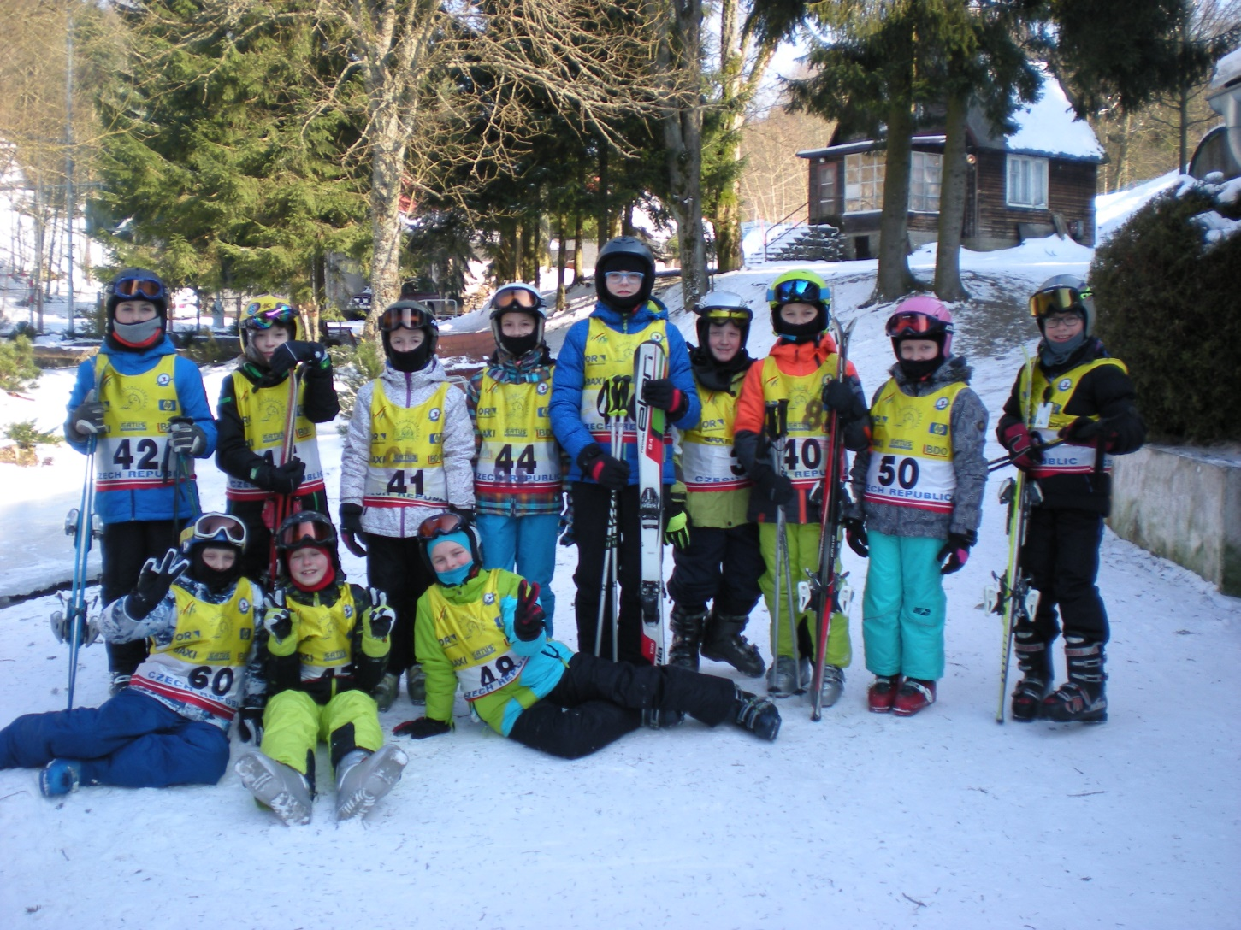
Konečně nám počasí přálo, bezvětří a sluníčko hřálo.

Slide 3
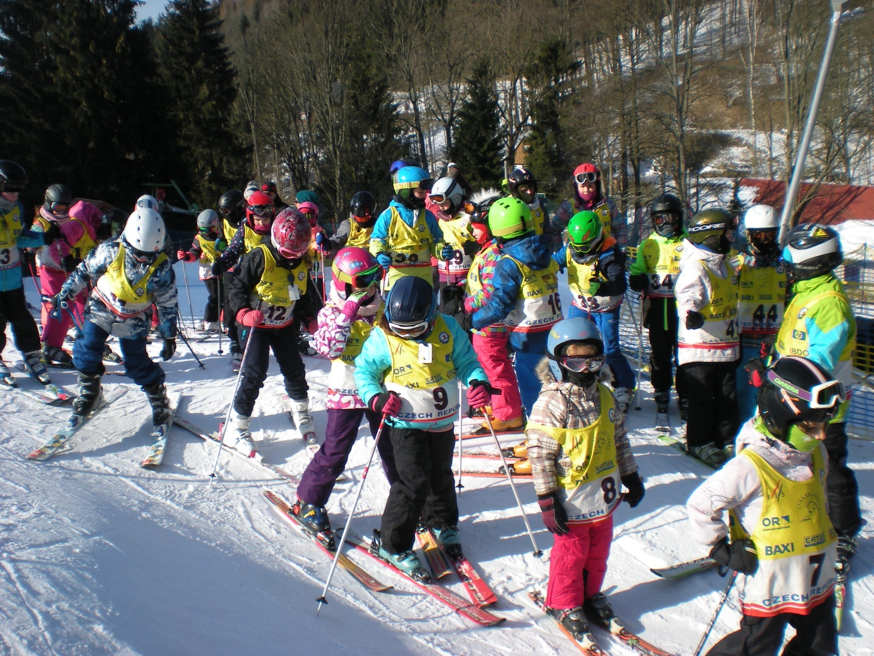
Dopoledne jsme pilně trénovali,

Slide 4
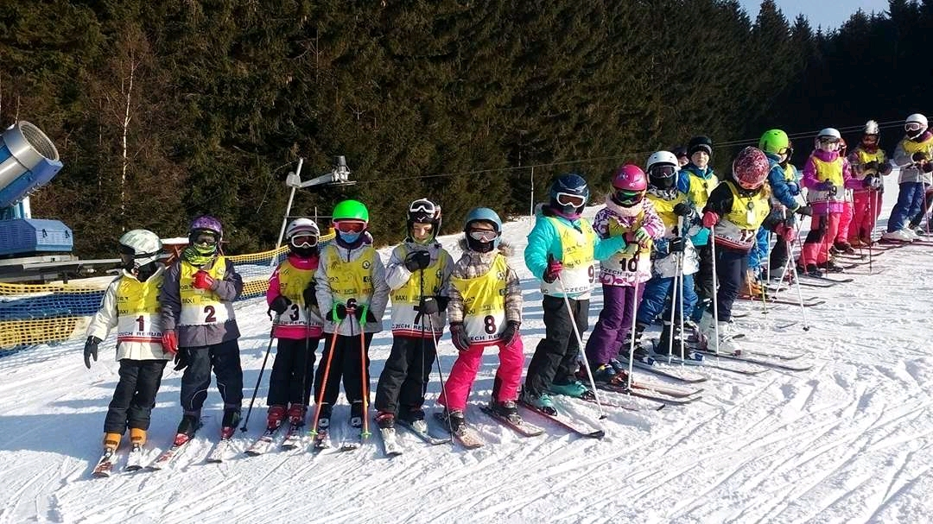
abychom odpoledne rychle závodili.

Slide 5
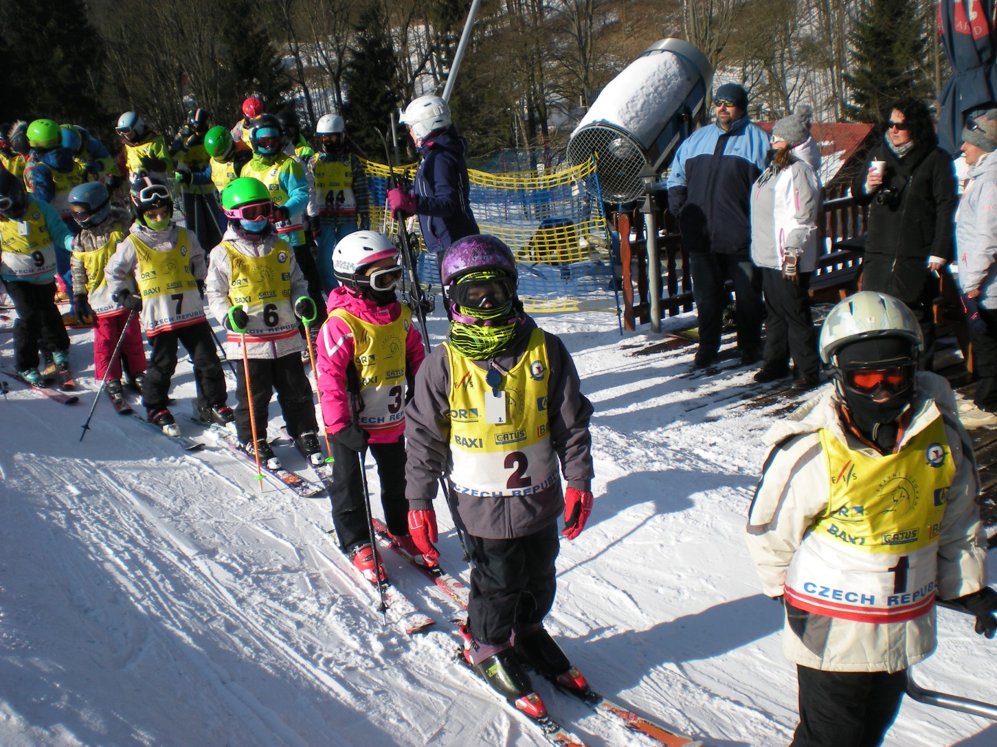
Večer pak slavnostní vyhlášení vítězů.

Slide 6
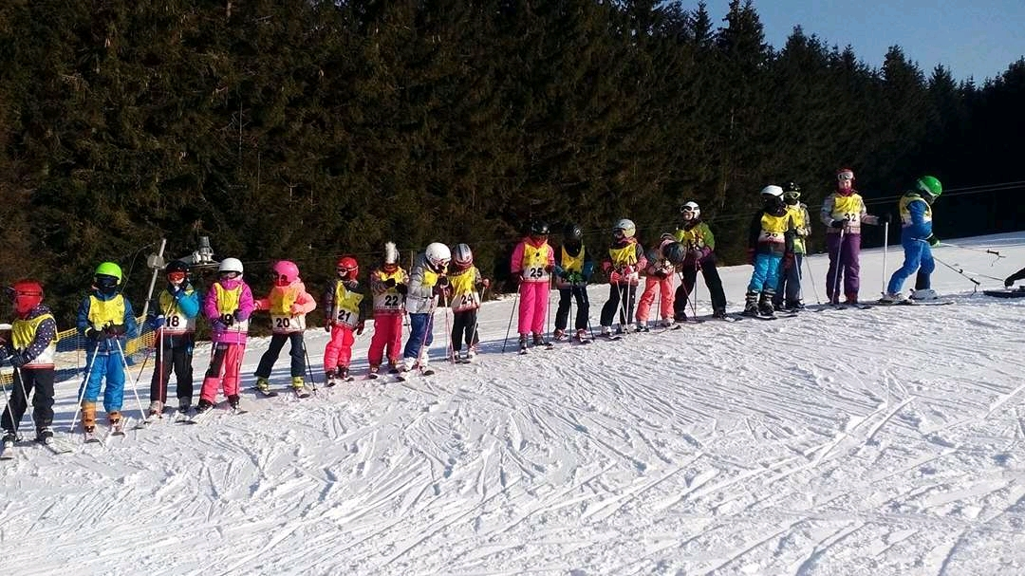
Na diskotéce ploužení a s lyžákem loučení.

